Slide 1

CHỦ ĐỀ 6
THAM GIA HOẠT ĐỘNG PHÁT TRIỂN CỘNG ĐỒNG

Slide 2


HOẠT ĐỘNG KHỞI ĐỘNG

Slide 3

ĐẶT
TÊN
CHO
ẢNH
Các hình ảnh được chiếu lên
HS đặt tên cho các hình ảnh
Giành quyền trả lời bằng cách giơ tay nhanh
Nêu sơ lược hiểu biết của em về hoạt động đó

Slide 4
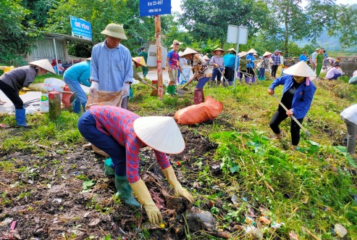
1
Thu gom rác thải

Slide 5
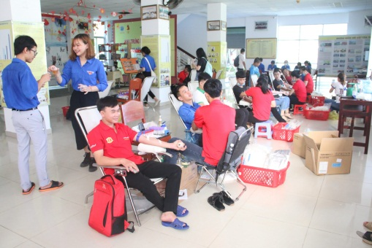
2
Hiến máu nhân đạo

Slide 6
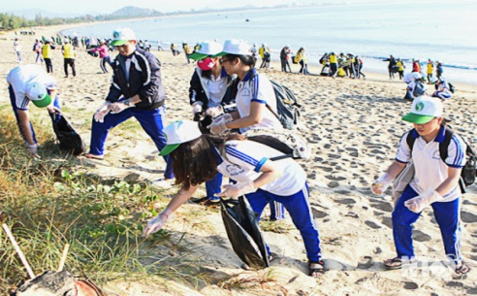
3
Làm sạch bãi biển

Slide 7
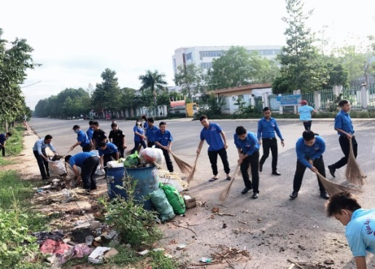
4
Làm sạch đường phố

Slide 8
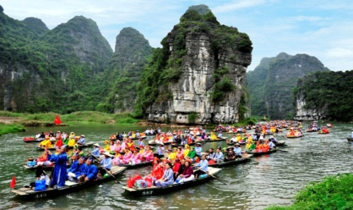
5
Lễ hội truyền thống

Slide 9
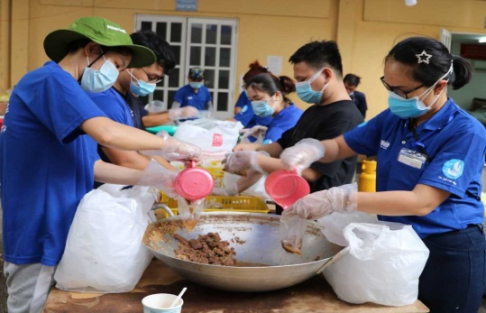
6
Nấu cơm tình nguyện

Slide 10
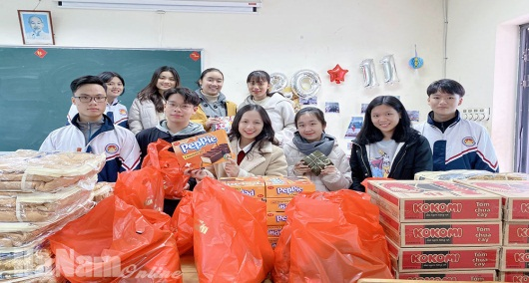
7
Quà Tết tặng bạn khó khăn

Slide 11
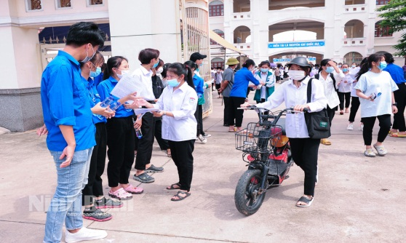
8
Tiếp sức mùa thi

Slide 12
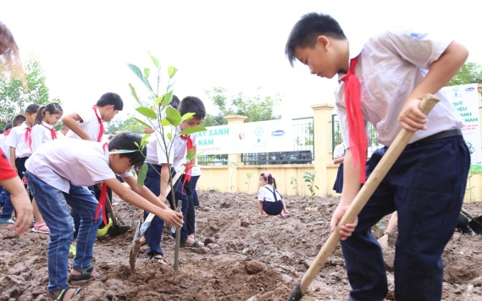
9
Trồng cây xanh

Slide 13
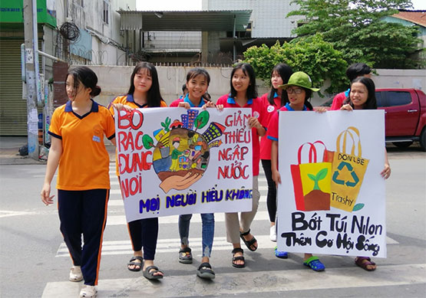
10
Tuyên truyền bảo vệ môi trường

Slide 14
NHIỆM VỤ 1
Tìm hiểu các hoạt động phát triển cộng đồng ở địa phương

Slide 15
Hoạt động 1:
Kể về những hoạt động phát triển cộng đồng ở địa phương em
T
I
Ế
P
S
Ứ
C
Thời gian của trò chơi: 3 phút
Mỗi nhóm viết lên bảng một hoạt động phát triển cộng đồng ở địa phương em (hoặc em đã tham gia).
Mỗi HS chỉ được viết một lần, viết xong sẽ chuyển phấn cho người tiếp theo lên viết (trong nhóm không được trùng nhau).
Nhóm nào viết được nhiều hơn, đúng hơn sẽ giành chiến thắng.

Slide 16

Những hoạt động phát triển cộng đồng thường có ở địa phương
Gìn giữ, xây dựng môi trường xanh – sạch – đẹp
Xây dựng nếp sống văn minh
Bảo tồn cảnh quan thiên nhiên, danh lam thắng cảnh địa phương
Tiếp nối, giữ gìn nghề truyền thống.
Lưu giữ nghệ thuật, lễ hội truyền thống
Hoạt động đền ơn, đáp nghĩa.
Hoạt động từ thiện, nhân đạo.
Các hoạt động tuyên truyền ở địa phương.

Slide 17

Hoạt động 2: Chia sẻ những việc làm của em góp phần phát triển cộng đồng ở địa phương
Em hãy chia sẻ những việc bản thân đã làm để góp phần phát triển cộng đồng ở địa phương.

Slide 18
Những hoạt động phát triển cộng đồng phù hợp với lứa tuổi HS
Dọn vệ sinh môi trường
Chăm sóc cảnh quan thiên nhiên
Tuyên truyền văn hóa giao thông, văn hóa ứng xử nơi công cộng, bảo vệ môi trường…
Tham gia hoạt động thiện nguyện, nhân đạo
Hoạt động uống nước nhớ nguồn: chăm sóc nghĩa trang liệt sỹ, thăm gia đình có công với cách mạng…

Slide 19
NHIỆM VỤ 2
Lập và thực hiện kế hoạch hoạt động thiện nguyện

Slide 20


Em hãy lập một kế hoạch hoạt động thiện nguyện phù hợp với điều kiện thực hiện của em theo gợi ý trong SGK trang 51.
1
2
Thực hiện kế hoạch hoạt động thiện nguyện đã lập.

Slide 21
Tên kế hoạch
Mục tiêu
Những nội dung cần có trong kế hoạch
Đối tượng hướng tới
Thời gian, địa điểm thực hiện
Thành viên cùng tham gia thực hiện
Phương tiện, cách thức thực hiện hoạt động
Phân công nhiệm vụ

Slide 22
Hoạt động hỗ trợ cho người có hoàn cảnh khó khăn cần được trao tận tay, đúng đối tượng và đúng thời điểm
Khi thực hiện kế hoạch thiện nguyện cần lưu ý
Cần có sự cho phép và phối hợp chặt chẽ với chính quyền địa phương hoặc cá nhân, tổ chức có quyền hạn
Cần đối xử công bằng với tất cả các đối tượng được thụ hưởng trong hoạt động thiện nguyện

Slide 23

Hoạt động 2: Chia sẻ cảm xúc của em khi thực hiện những hoạt động thiện nguyện vì cộng đồng
Em hãy chia sẻ những cảm xúc của bản thân khi thực hiện những hoạt động thiện nguyện vì cộng đồng.

Slide 24

Thực hiện những hoạt động thiện nguyện vì cộng đồng là một hành động rất ý nghĩa và mang lại niềm vui và hạnh phúc cho mọi người.

Slide 25
Khi thực hiện những hoạt động thiện nguyện, em nên cảm thấy hài lòng và tự hào vì đã giúp đỡ và chia sẻ với những người xung quanh

Slide 26
Thực hiện những hoạt động thiện nguyện còn giúp em trau dồi kỹ năng giao tiếp, học hỏi thêm được nhiều kinh nghiệm và trưởng thành hơn

Slide 27
NHIỆM VỤ 3
Tham gia các hoạt động giáo dục truyền thống ở địa phương

Slide 28
Hoạt động 1: Thảo luận về những việc làm em có thể tham gia hoạt động giáo dục truyền thống ở địa phương. Đóng vai xử lí tình huống.
NV 2
Đóng vai đưa ra lời khuyên cho M và K thực hiện một số việc làm góp phần giáo dục truyền thống của địa phương trong các tình huống sau:
Tình huống 1: Tại địa phương M có một nghề truyền thống nhưng đã bị mai một, chỉ còn một số ít hộ dân đang cố gắng duy trì. M cũng cho rằng nghề này không có hiệu quả nên không cần giữ gìn nó.
NV 1
Em hãy nêu những việc làm em có thể tham gia hoạt động giáo dục truyền thống ở địa phương.
Tình huống 2: K hát rất hay nhưng không muốn tham gia câu lạc bộ văn nghệ truyền thống. Bạn ấy cho rằng những bài hát đó quá xưa và không hiện đại.

Slide 29
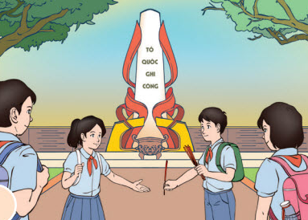
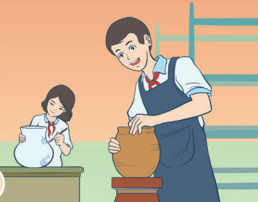
Những việc làm phù hợp em có thể tham gia hoạt động giáo dục truyền thống ở địa phương
Tham gia hoạt động đền ơn, đáp nghĩa: quét dọn nghĩa trang liệt sỹ, thăm gia đình có công với cách mạng, thắp nến tri ân…
Học nghề truyền thống của địa phương: tham quan và trải nghiệm nghề truyền thống

Slide 30
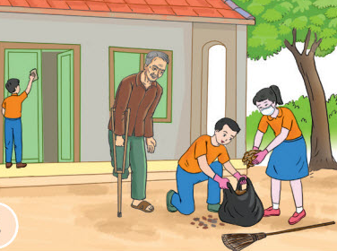
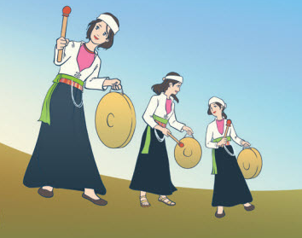
Những việc làm phù hợp em có thể tham gia hoạt động giáo dục truyền thống ở địa phương
Giúp đỡ người neo đơn: người già sống một mình, người có hoàn cảnh khó khăn…
Tham gia lễ hội truyền thống ở địa phương

Slide 31
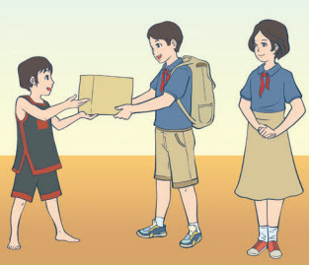
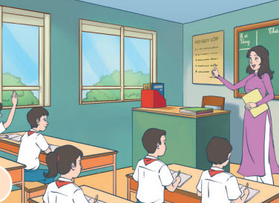
Những việc làm phù hợp em có thể tham gia hoạt động giáo dục truyền thống ở địa phương
Tham gia hoạt động thiện nguyện: quyên góp ủng hộ, phát quà, nấu cơm từ thiện…
Phát huy truyền thống hiếu học: chăm ngoan học giỏi, giúp đỡ các bạn cùng học tốt, dạy học hè cho các em nhỏ...

Slide 32
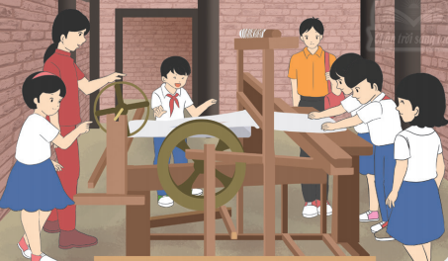
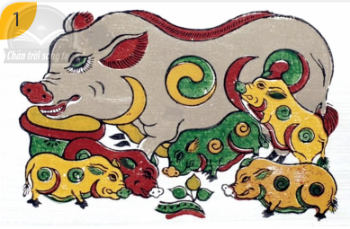
Tình huống 1
Em sẽ khuyên M tìm hiểu về nghề truyền thống đó để hiểu được ý nghĩa và giá trị của nghề. Em sẽ giải thích với M nghề truyền thống là một phần quan trọng của di sản văn hóa của địa phương và giúp tăng cường sự đa dạng văn hóa của cả nước.
Em sẽ đề nghị M cùng em tham gia các hoạt động để gìn giữ nghề truyền thống như: tham gia các buổi triển lãm, diễn đàn để giới thiệu nghề truyền thống này đến với những người khác, tìm kiếm các hình thức quảng bá và tiếp thị sản phẩm nghề truyền thống như làm video, chụp ảnh, tạo trang web, hoặc quảng cáo trên mạng xã hội để giới thiệu sản phẩm tới nhiều người hơn.

Slide 33
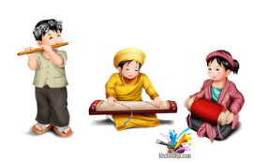
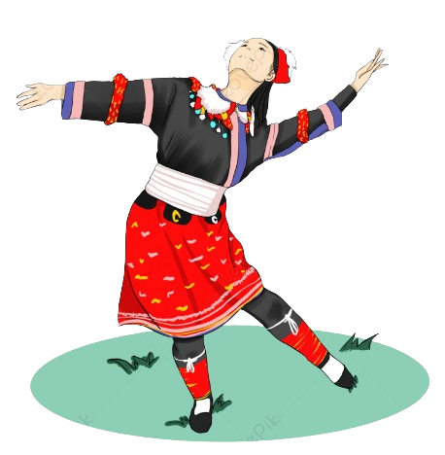
Tình huống 2
Em sẽ động viên K tham gia vào các hoạt động văn nghệ truyền thống bằng cách giải thích cho K thấy được giá trị của văn hóa truyền thống, những bài hát cổ điển, tình ca, dân ca mang nhiều giá trị tinh thần và có sức cuốn hút đối với người dân.
Đồng thời, em cũng có thể tìm kiếm sự hỗ trợ từ các chuyên gia trong lĩnh vực văn nghệ truyền thống để giúp K hiểu rõ hơn về giá trị và ý nghĩa của văn hóa truyền thống.

Slide 34

Em hãy chia sẻ cảm
nhận của em khi thực hiện những hoạt động giáo dục truyền thống của địa phương mà em đã tham gia

Slide 35
NHIỆM VỤ 4
Thiết kế sản phẩm thể hiện vẻ đẹp danh lam thắng cảnh, cảnh quan thiên nhiên của địa phương

Slide 36

Họat động nhóm đôi
Hãy lựa chọn và thiết kế một sản phẩm thể hiện vẻ đẹp danh lam thắng cảnh, cảnh quan thiên nhiên của địa phương.
1
Giới thiệu sản phẩm đã thiết kế vào tiết SHL tiếp theo. Chia sẻ cảm xúc về sản phẩm đã thiết kế.
2

Slide 37
Hình thức
Nội dung
Tranh vẽ, ảnh chụp
Giới thiệu cảnh đẹp của cảnh quan
Bài viết, bài thuyết trình
Thể hiện cảm xúc yêu quý, tự hào, xúc động…
Bài thơ
Bài hát, bản nhạc
Ý nghĩa của cảnh quan đối với đất nước
Video clip
Mô hình
Vận động mọi người bảo vệ cảnh quan thiên nhiên khi đến thăm.
Sản phẩm thủ công

Slide 38
NHIỆM VỤ 5
Tổ chức sự kiện giới thiệu về vẻ đẹp cảnh quan thiên nhiên, danh lam thắng cảnh của địa phương và cách bảo tồn

Slide 39

Hoạt động 1: Chuẩn bị tổ chức sự kiện giới thiệu về vẻ đẹp cảnh quan thiên nhiên, danh lam thắng cảnh của địa phương và cách bảo tồn
Nhiệm vụ
Thống nhất cách tổ chức sự kiện và lập một bản kế hoạch tổ chức sự kiện trên giấy A0 và trình bày trước lớp

Slide 40
Những nội dung cần chuẩn bị để tổ chức sự kiện
Thành lập và họp ban tổ chức sự kiện
Lựa chọn sản phẩm tuyên truyền, giới thiệu và cách bảo tồn.
Chọn tên sự kiện: phù hợp, ý nghĩa.
Xác định thời gian, địa điểm tổ chức sự kiện
Thông tin về sự kiện: viết trên bảng thông báo, gửi trực tiếp tờ rơi, thông tin qua mạng xã hội.....

Slide 41
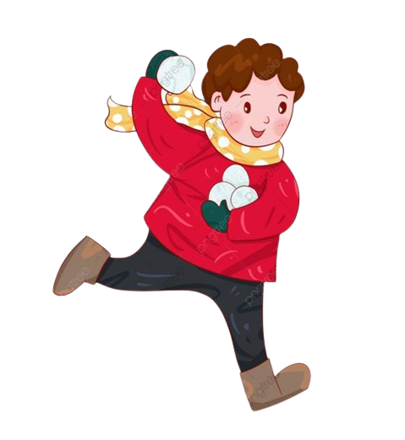
Chia sẻ những việc làm bảo tồn cảnh quan thiên nhiên và danh lam thắng cảnh. Chia sẻ kinh nghiệm về tổ chức sự kiện mà em đã tham gia
Tung bóng tuyết
Em hãy nêu một việc làm góp phần bảo tồn cảnh quan thiên nhiên và danh lam thắng cảnh
Chia sẻ kinh nghiệm của em về tổ chức sự kiện mà em đã tham gia

Slide 42
Những việc làm góp phần bảo tồn cảnh quan thiên nhiên và danh lam thắng cảnh
Giữ gìn vệ sinh chung, không xả rác bừa bãi, dọn dẹp sạch mỗi khi rời đi.
Không bẻ cây, ngắt hoa, phá hoại cảnh quan.
Tôn trọng những quy định ở nơi tham quan như: không hút thuốc, không chụp ảnh quay phim ở những nơi đã có bảng khuyến cáo.
Chú ý các bảng hướng dẫn lối đi, bảng cấm, bảng yêu cầu và tuân thủ, thực hiện đúng.
Trang phục phù hợp với nơi tham quan.
Tuyên truyền mọi người chung tay bảo vệ danh lam thắng cảnh.

Slide 43
NHIỆM VỤ 6
Duy trì hoạt động phát triển cộng đồng

Slide 44

Mỗi nhóm chuẩn bị một bài thuyết trình có nội dung “Ai cũng có thể tham gia hoạt động phát triển cộng đồng”. Trong đó, phần đầu bài thuyết trình nói về cách chọn các hoạt động cộng đồng phù hợp với bản thân, phần sau kêu gọi, vận động mọi người cùng thực hiện các hoạt động cộng đồng và cuối cùng là chia sẻ về kết quả những việc làm cụ thể mà các cá nhân trong nhóm đã làm để duy trì phát triển cộng đồng bền vững.

Slide 45
Tiêu chí đánh giá bài thuyết trình
Ngôn ngữ nói và ngôn ngữ cơ thể phải phù hợp, linh hoạt.
Bài thuyết trình đảm bảo đủ hai nội dung lồng ghép gồm giới thiệu những hoạt động phù hợp với lứa tuổi để duy trì việc phát triển cộng đồng bền vững và vận động mọi người cùng thực hiện các hoạt động phát triển cộng đồng
Có khả năng lan toả và thuyết phục mọi người

Slide 46
Những hoạt động phù hợp với lứa tuổi để duy trì việc phát triển cộng đồng
Duy trì tham gia và vận động mọi người tham gia vào các câu lạc bộ truyền thống.
Duy trì tham gia hoạt động đền ơn đáp nghĩa.
Duy trì tham gia hoạt động bảo vệ cảnh quan môi trường.
Duy trì và kêu gọi mọi người tham gia các hoạt động thiện nguyện hướng tới cộng đồng.

Slide 47

Ba điểm mạnh trong phẩm chất và năng lực của bạn.
Những trải nghiệm em thấy có ý nghĩa trong chủ đề
Một điểm hi vọng bạn sẽ thay đổi hoặc cố gắng hơn
Chia sẻ những khó khăn và thuận lợi em gặp phải khi thực hiện các hoạt động trong chủ đề này

Slide 48

TỔNG KẾT
ĐÁNH GIÁ
KẾT QUẢ THỰC HIỆN
CHỦ ĐỀ 6

Slide 49
ĐÁNH GIÁ THỰC HIỆN CHỦ ĐỀ 6
Em tìm hiểu được các hoạt động phát triển cộng đồng ở địa phương
Em lập và thực hiện được kế hoạch hoạt động thiện nguyện
Em đã tham gia các hoạt động giáo dục truyền thống ở địa phương
Em đã thiết kế được sản phẩm thể hiện vẻ đẹp danh lam thắng cảnh, cảnh quan thiên nhiên của địa phương
Em tham gia tổ chức sự kiện giới thiệu về vẻ đẹp cảnh quan thiên nhiên, danh lam thắng cảnh của địa phương
Em chia sẻ được về cách bảo tồn vẻ đẹp cảnh quan thiên nhiên, danh lam thắng cảnh của địa phương
Đạt: Đạt ít nhất 4 trong 6 tiêu chí.
Chưa đạt: Đạt từ 3 tiêu chí trở xuống

Slide 50

Bài học đến đây là kết thúc
Chúc các em chăm ngoan học giỏi

